Slide 1
FORMATION IR part 1
09 Juin 2019

Slide 2
Definition
Incident securite = un événement, potentiel ou avéré, indésirable et/ou inattendu, impactant ou présentant une probabilité forte d’impacter la sécurité de l’information dans ses critères de Disponibilité, d'Intégrité, de Confidentialité et/ou de Preuve.

Slide 3
Incident handling steps
Preparation: get ready to handle the incident
Identification: detect the incident
Containment: limit the impact of the incident
Remediation: remove the threat
Recovery: recover to a normal stage
Aftermath: draw up and improve the process.

Slide 4
Modele d’organisation
coordinateur des actions des différents membres du SOC quand l’incident a un impact sur plusieurs entités,
centre d’expertise et d’assistance,
émetteur de recommandations et des bonnes pratiques,
gestionnaire de base de connaissances partagée par tous les membres d’organisation ou communauté.

Slide 5
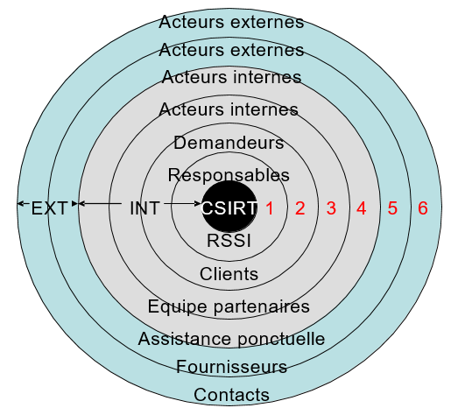
Acteurs

Slide 6
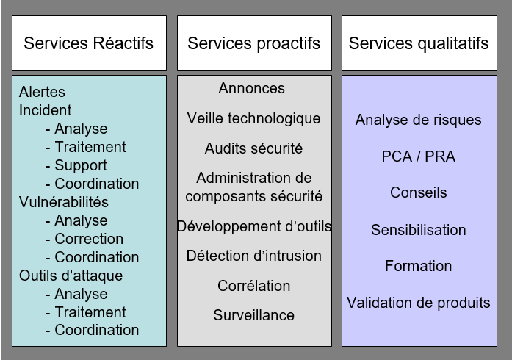
SERVICES

Slide 7
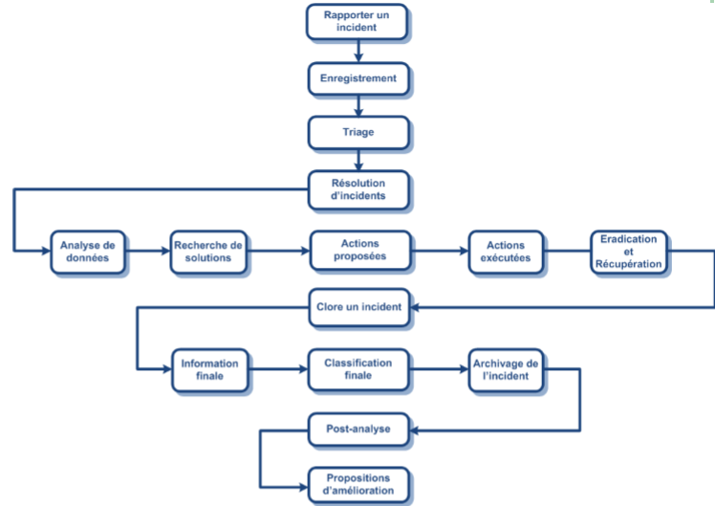
TRAITEMENT

Slide 8
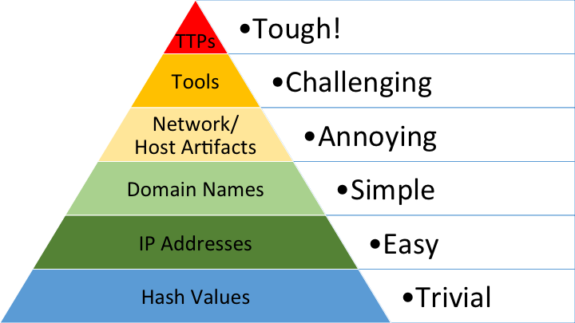
IoCs

Slide 9
But defensif
Si vous pouvez vous déplacer vers le haut, en opérant peut-être au niveau TTP, vous forcez l'adversaire à réécrire son jeu, ce qui prend énormément de temps. Encore une fois, l'obtention de la capacité de fonctionner à ce niveau occasionnera des coûts, mais une fois que vous les aurez payés, les coûts des détections futures seront probablement incrémentiels. En d'autres termes, une fois que vous atteignez ce plateau, vous pouvez y rester avec des ressources modestes. D'autre part, chaque fois que vous forcez l'adversaire à réapprendre de nouveaux TTP, ils en paient le coût.

Slide 10
Conclusion
Rassemblez tous les détails pertinents de la personne qui a signalé l'incident
Recueillir des détails techniques auprès du personnel IT
Comprendre le contexte de l'incident du point de vue de l'entreprise Examinez les traces réseau et de sécurité pour identifier les données pouvant indiquer que l'incident s'est produit.
Documenter toutes les informations

Slide 11
REFERENCES
Outils pour exécuter le dump mémoire :
https://github.com/504ensicsLabs/LiME
https://github.com/microsoft/avml
Liste des profils Volatility :
https://github.com/volatilityfoundation/profiles
Utilisation de Volatility :
https://github.com/volatilityfoundation/volatility/wiki/Linux
Acquisition mémoire :
https://markuta.com/live-memory-acquisition-on-linux-systems/
https://bneuburg.github.io/volatility/kaslr/2017/04/26/KASLR1.html

